Slide 1



Slide 2

Mesurer… c'est savoir!
Exemple de présentation d'une des 10 écoles du projet
Good Energy Schools ‘23-’25
Adaptable à votre école et aux résultats de vos audits

Slide 3
Audit-énergie School X

Slide 4
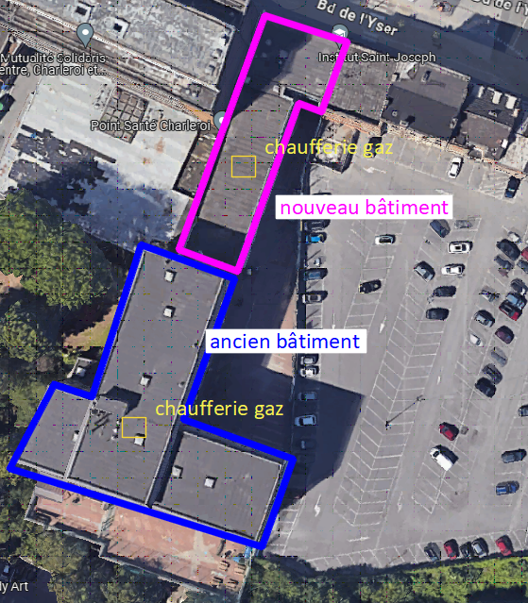
Vue aérienne des bâtiments

Slide 5
Description des bâtiments
Ancien bâtiment
Salles de classes, bureaux, gymnase, réfectoire
Nouveau bâtiment
Salle de classes, bureaux, bibliothèque, multimédia

Slide 6
Description de l’enveloppe
GoodPlanet Belgium I Edinburgstraat 26 Rue d’Edimbourg I Brussel 1050 Bruxelles I T +32 (0)2 893 08 08 I www.goodplanet.be

Slide 7
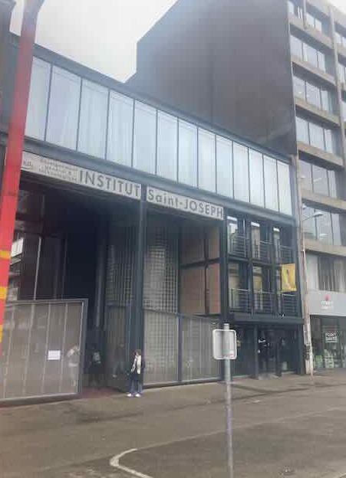
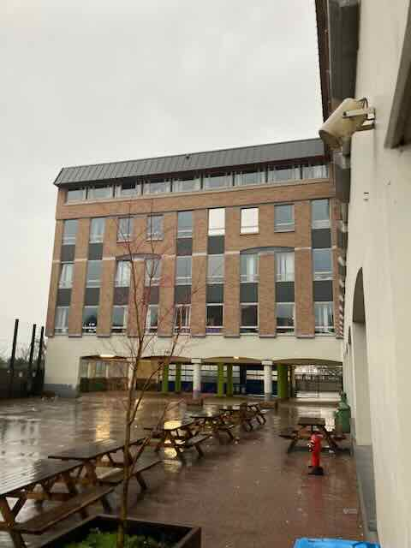

Description de l’enveloppe
Murs :
  Maçonnerie briques et béton
  non isolé ; U = 2 W/m²K

Slide 8
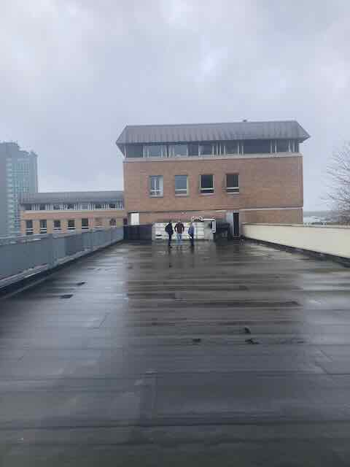
Description de l’enveloppe
Toitures :
  Isolation de 8cm de PUR ; U = 0,3 W/m²K

Slide 9
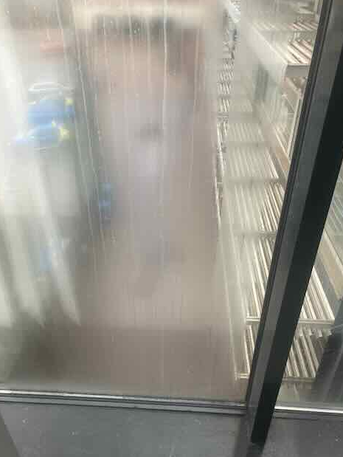
Description de l’enveloppe
Vitrages :
Double vitrage, remplacement des cales des vitrages
  U = 3,5 W/m²K
Condensation entre les deux vitrages : manque d’étanchéité

Slide 10
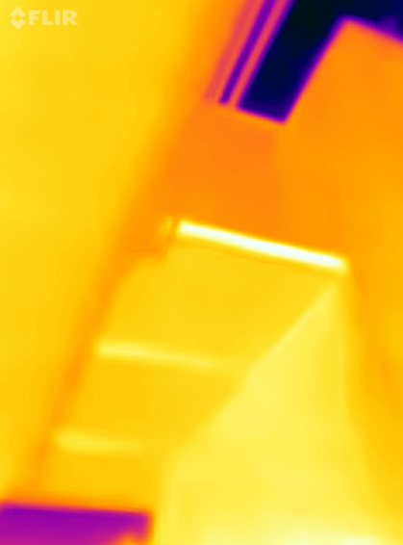
Description de l’enveloppe
Sols :
Non isolé ; U = 3 W/m²K
Pont thermique au niveau de la dalle de sol de la bibliothèque (porche d’entrée)
=> Poutre métallique

Slide 11
Mesures d’améliorations
Murs :
Isolation par l’extérieur des murs ?
Vitrages :
Double vitrage déjà présent
Toitures :
Déjà isolée, faible épaisseur
Sols :
Isolation du porche d’entrée

Slide 12
Description des techniques
GoodPlanet Belgium I Edinburgstraat 26 Rue d’Edimbourg I Brussel 1050 Bruxelles I T +32 (0)2 893 08 08 I www.goodplanet.be

Slide 13
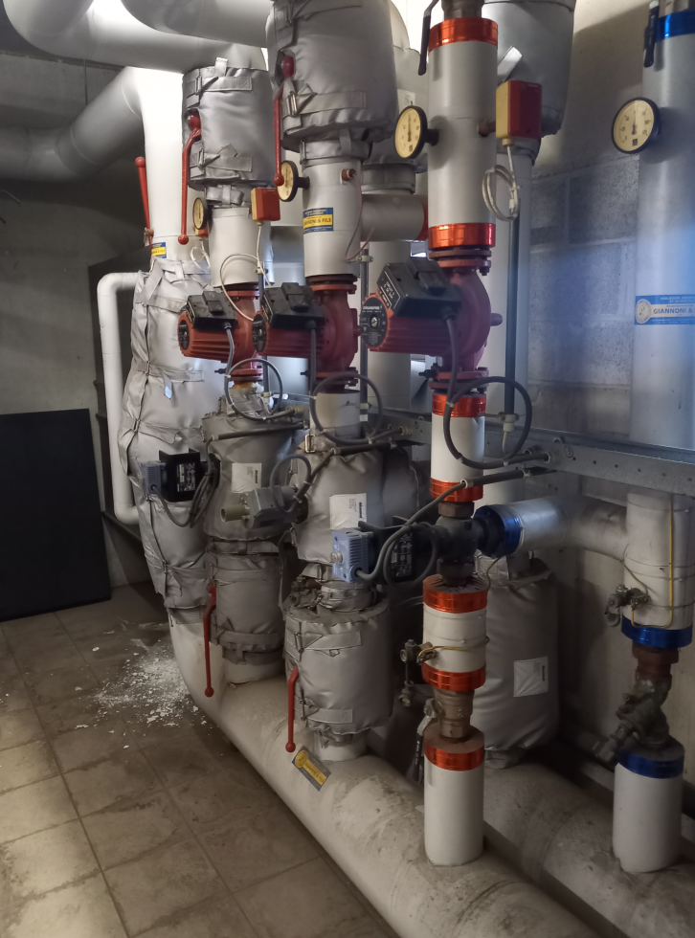
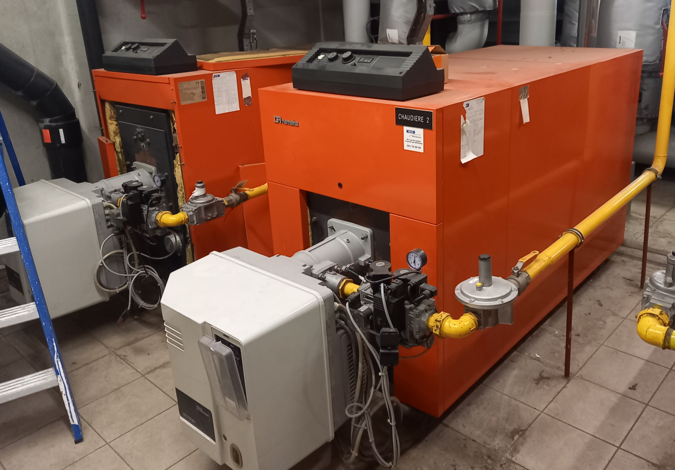
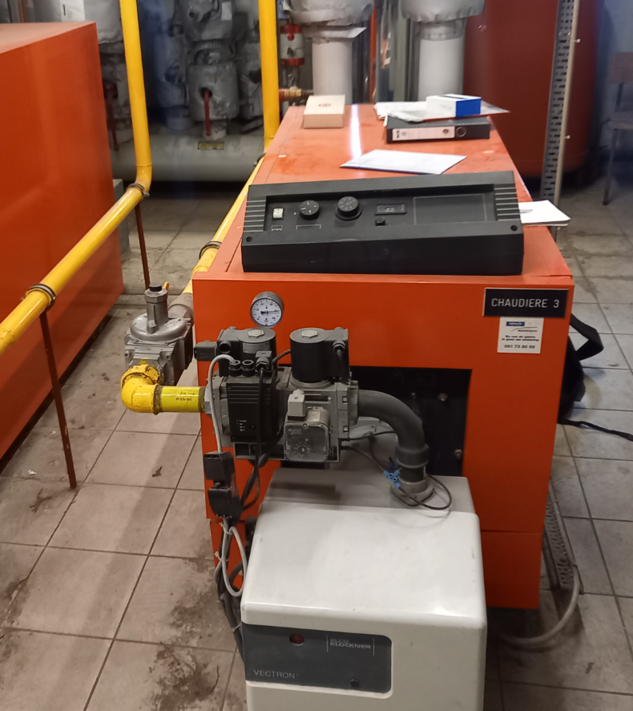

Description des techniques
Ancien bâtiment : Chaufferie
Anciennes chaudières gaz :
  2 pour chauffage – 2x500kW
  dont une en panne
  1 pour ECS – 1x350kW
3 circuits :
  classes SUD, NORD, salle de gym

Slide 14
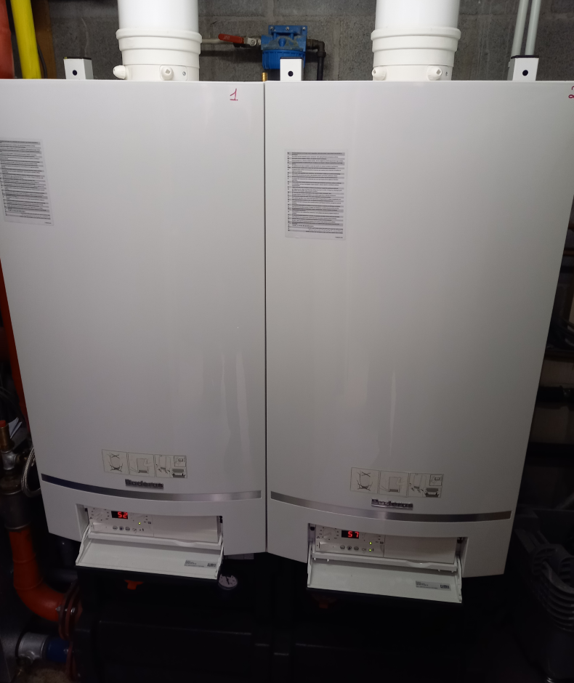
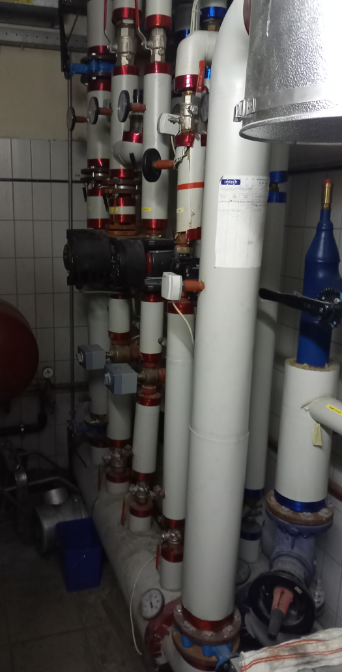
Description des techniques
Nouveau bâtiment : Chaufferie
2 chaudières gaz à condensation – 2x100kW
4 circuits : groupe ventilation, radiateurs, ventilos (salle étude), aérotherme

Slide 15
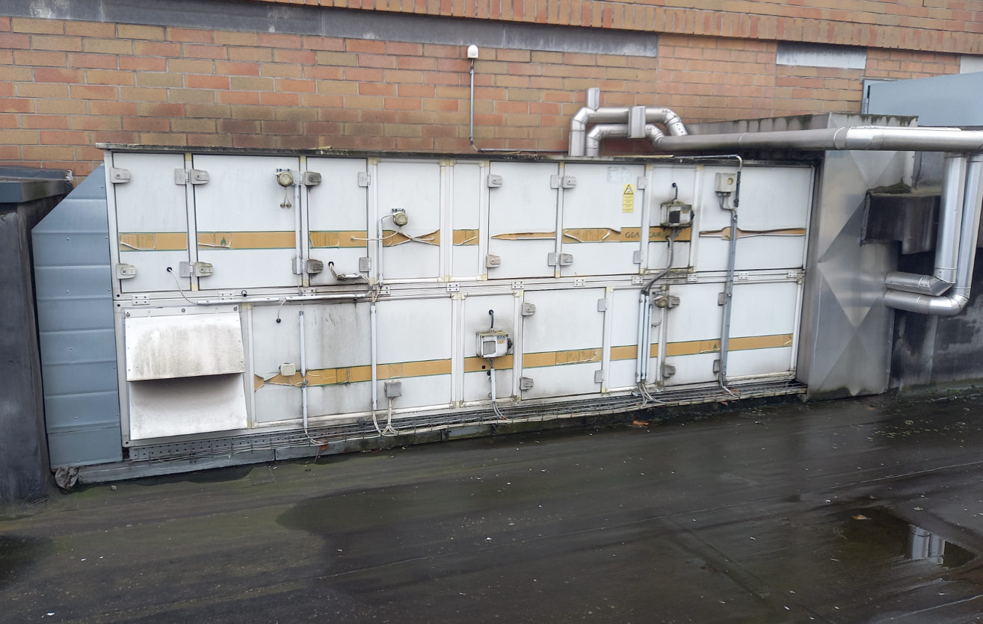
Description des techniques
Ancien bâtiment : Ventilation
Groupe d’extraction system C pour les sanitaires
Nouveau bâtiment : Ventilation
Groupe de ventilation system D
! problématique

Slide 16
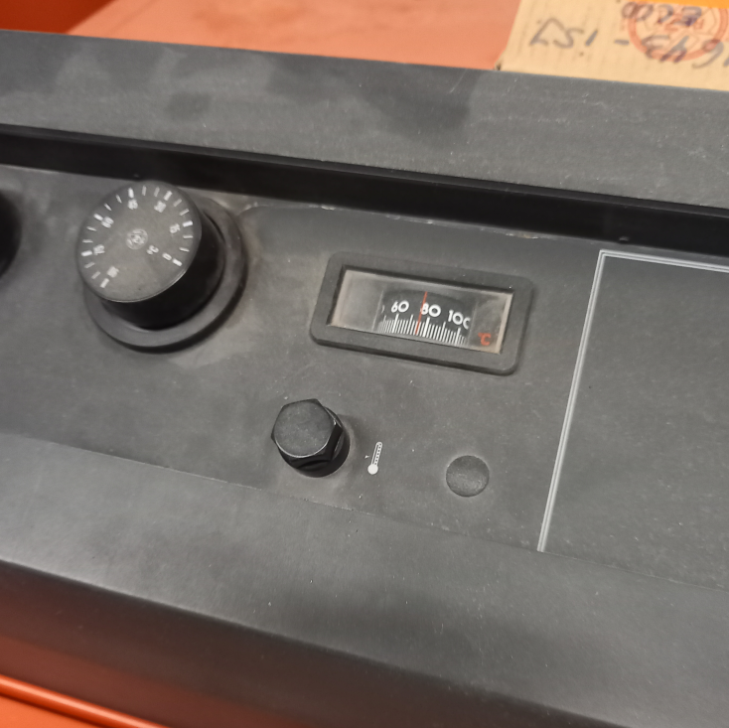
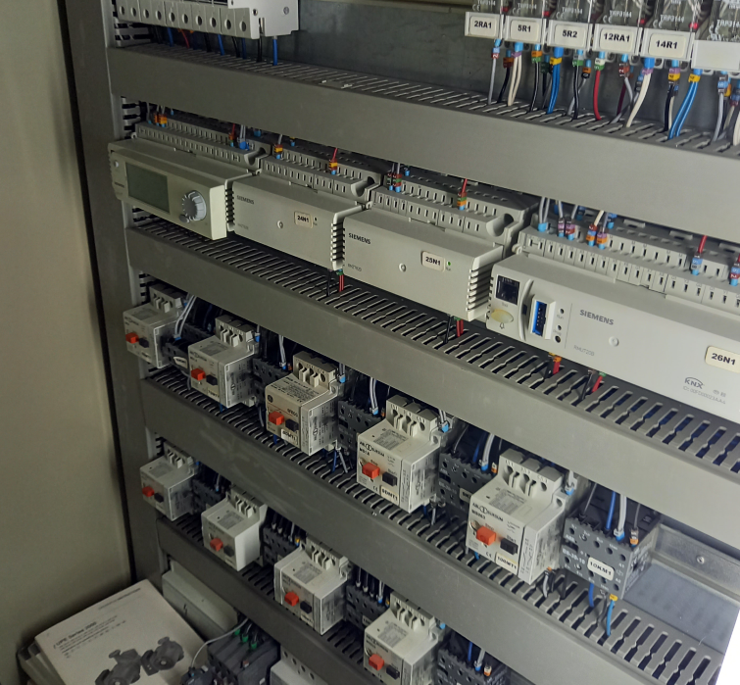
Description des techniques
Régulation primaire :
Chaufferie ancien bâtiment :
  Brûleur 1 allure sur aquastat
  Horaire pour les circulateurs
Chaufferie nouveau bâtiment :
  Synco Siemens
  Horaire et courbe de chauffe

Slide 17
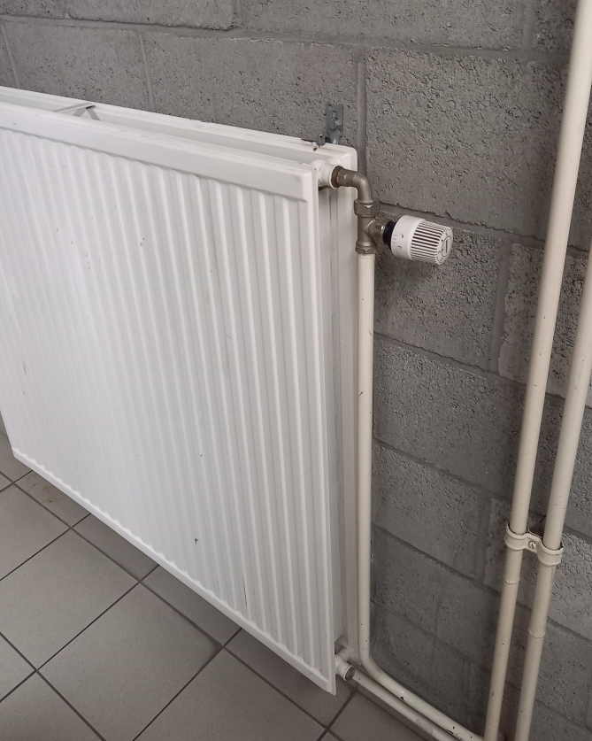
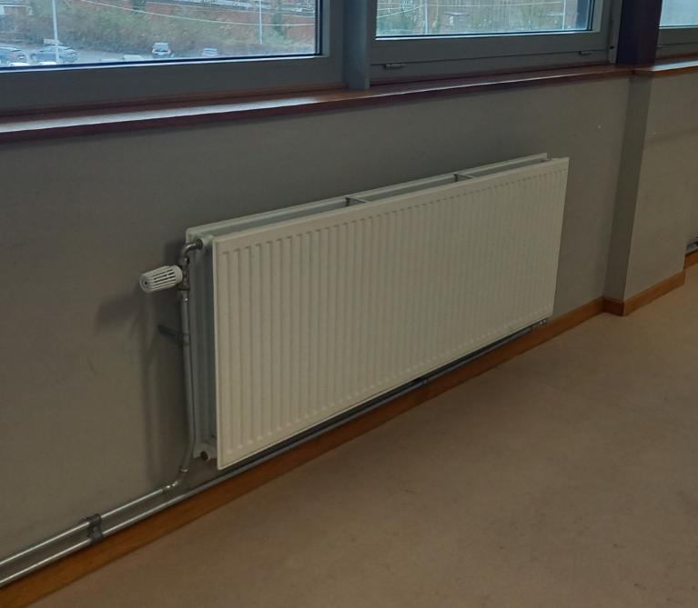
Description des techniques
Régulation secondaire et émission de chaleur :
Radiateurs :
  Vanne thermostatique partout
  Pas de sonde de référence par circuit

Slide 18
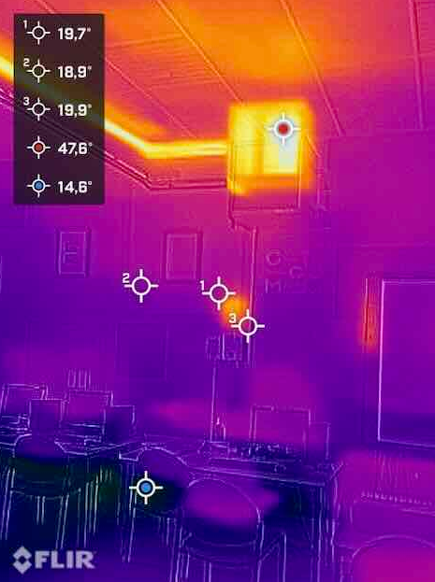
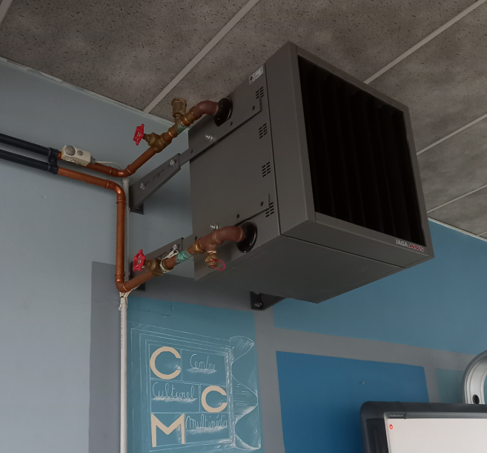
Description des techniques
Régulation secondaire et émission :
Espace multimédia:
  Aérotherme manuel et thermostat ambiance
  Constat : aérotherme alimenté en eau mais salle inoccupée

Slide 19
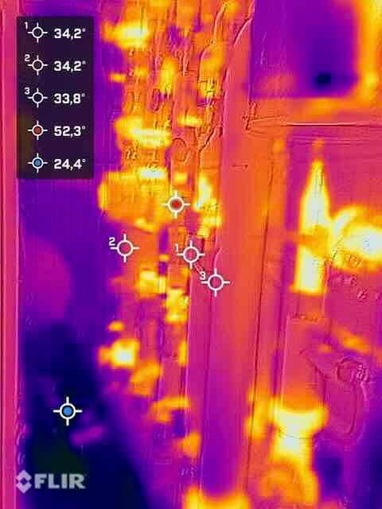
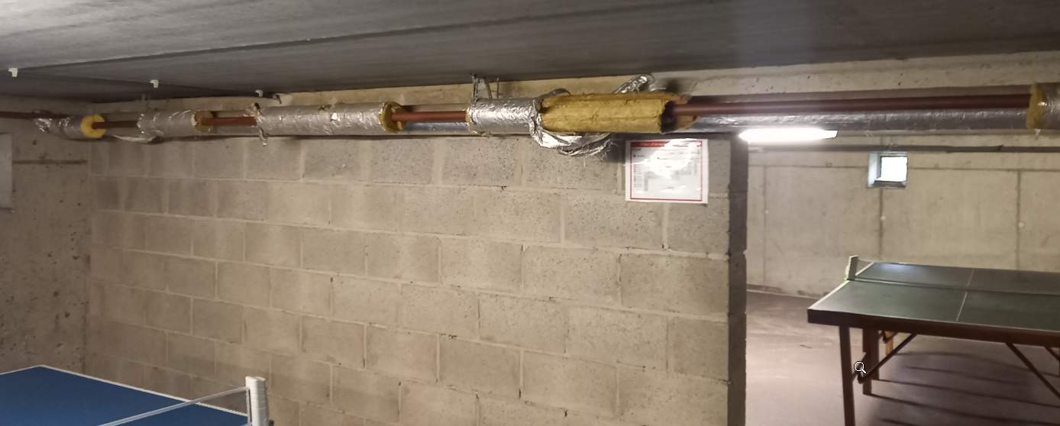
Description des techniques
Distribution :
Accessoires de chauffage en
chaufferie non isolés
Tuyauteries non isolées dans
certaines zones non chauffées

Slide 20
Mesures d’améliorations
Chaufferie ancien bâtiment :
Rénovation complète
Régulation :
Amélioration de la régulation et suivis GTC
Isolation :
Isolation des conduites de chauffage et accessoires en chaufferie

Slide 21
Analyse des consommations
GoodPlanet Belgium I Edinburgstraat 26 Rue d’Edimbourg I Brussel 1050 Bruxelles I T +32 (0)2 893 08 08 I www.goodplanet.be

Slide 22
Consommation
Monitoring énergétique
=
Comptage et télémétrie
=
Suivis et mesures

Slide 23

Consommation
Gaz :
  annuel 671.000 kWh
  surface chauffée : 4.780 m²
  conso spécifique : 140 kWh/m²/an
  moyenne : 135kWh/m²/an
Vérification :
Pc = 700kW
671.000*92%(ECS)/500
= 881h/an
= trop faible
Bien si compris entre 1200 et 1600h/an

Slide 24
Consommation
Electricité :
  annuel 172.000 kWh
  conso spécifique : 36 kWh/m²/an
  moyenne : 26kWh/m²/an

Slide 25
Campagne de mesures
GoodPlanet Belgium I Edinburgstraat 26 Rue d’Edimbourg I Brussel 1050 Bruxelles I T +32 (0)2 893 08 08 I www.goodplanet.be

Slide 26
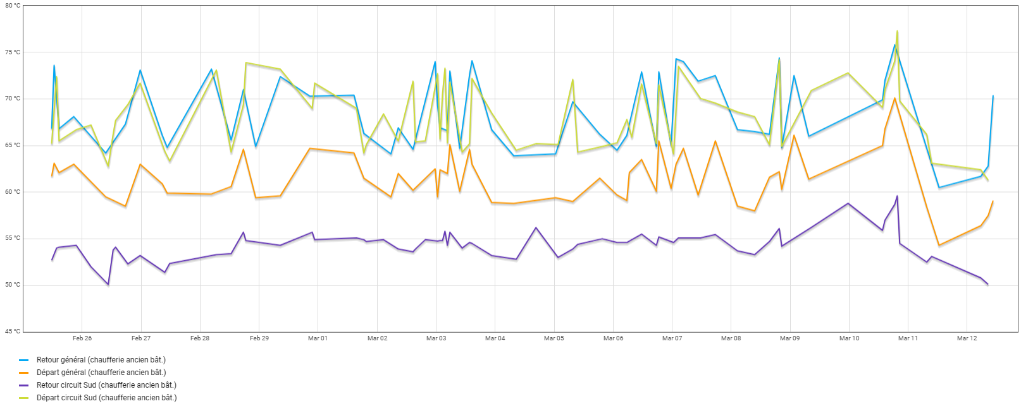

Mesure des températures
Ancienne chaufferie
Toujours en température entre 50 et 75°C.

Slide 27
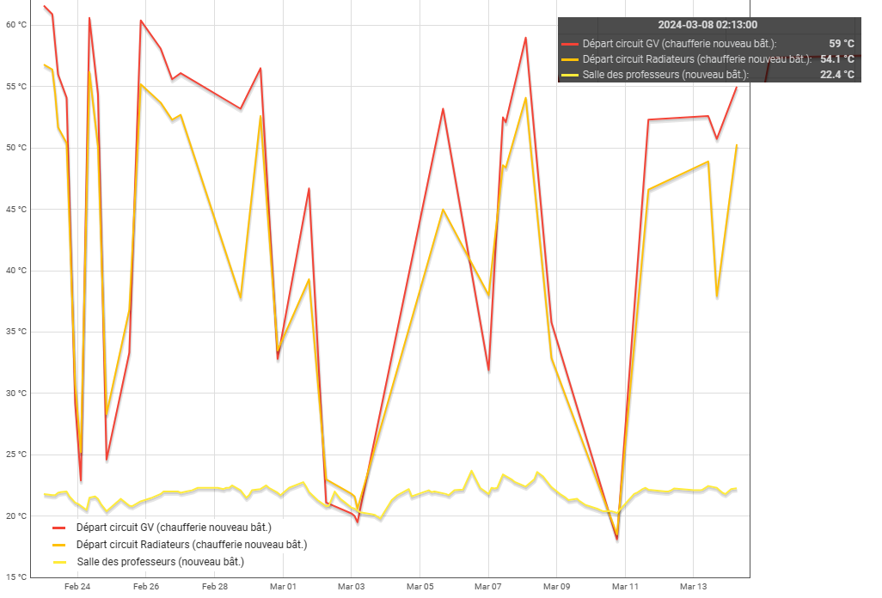
Mesure des températures
Ancienne chaufferie
Pics nocturnes, pas d’arrêt des circuits.

Slide 28
Mesures d’amélioration
en chiffres
GoodPlanet Belgium I Edinburgstraat 26 Rue d’Edimbourg I Brussel 1050 Bruxelles I T +32 (0)2 893 08 08 I www.goodplanet.be

Slide 29

Mesures d’amélioration
M1 : Rénovation chaufferie ancien bâtiment
  500kW installé
  Economies : 115.000kWh gaz/an
          10.000€/an
  Investissement : 140.000€
  Production ECS ? = Pertes importantes
    Environ 8% de la facture de gaz
    décentraliser l’ECS pour les douches uniquement !

Slide 30
Mesures d’amélioration
M2 : Amélioration de la régulation et suivis GTC
  Monitoring des compteurs
  Gestion des défauts : alarmes
  Suivis des installations à distance
    étendre le Siemens SYNCO sur la chaufferie à rénover + raccordement data avec la nouvelle chaufferie
    4% d’économie en gaz
    2.200€/an d’économies
    8.400€ d’investissement

Slide 31
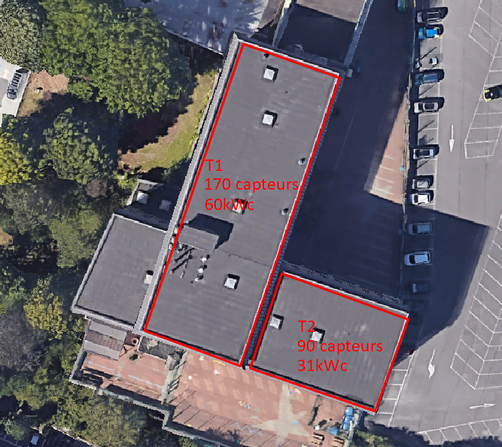
Mesures d’amélioration
M3 : Photovoltaïques
  91kWc
  Production : 79.000kWh/an
  Economies : 9.000€/an
  Investissement : 82.000€
  Surplus d’électricité ?
    communauté d’énergie !

Slide 32
Mesures d’amélioration
M4 : Isolation des murs
  Travaux importants
  Economies : 18.000€/an
      Soit 220.000kWh/an de gaz
      32% de la consommation totale
  Investissement : 690.000€ (190€/m²)
  Temps de retour sur investissement : 39 ans

Slide 33
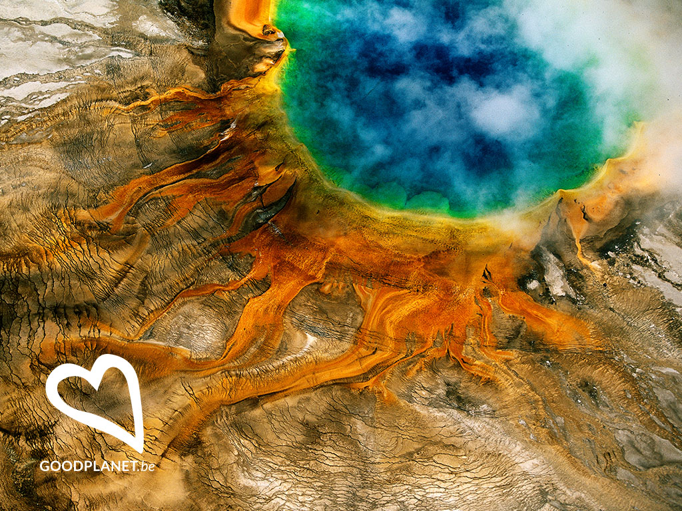
Merci pour votre attention
Questions/réponses

